Slide 1
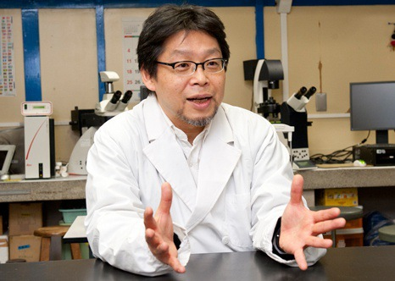
ＢＦＦバイオファーミンＧＡＧＯＭＥ
Метод культивирования экстракта морских водорослей Гагоме университета Хоккайдо
Глава кафедры рыболовства института исследования рыболовства университета Хоккайдо
Хадзиме Ясуи
社内資料

Slide 2
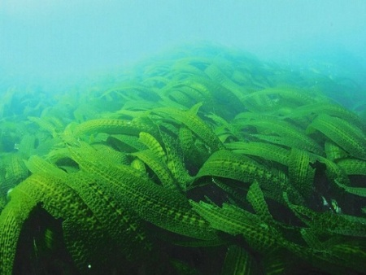
Бурые водоросли Гагоме
120 лет назад Доктор наук Сельскохозяйственного колледжа Саппоро Кинбей Миябе （занимался ботаникой и изучал морские водоросли; годы жизни 1860－1951гг.）в ходе научного исследования обнаружил в море в большом количестве необычный гибрид японской ламинарии и ламинарии узкой на восточном побережье полуострова Осима. Листья этого гибрида плоские, как и у обычных съедобных японских водорослей, но формой они напоминали широкие бамбуковые листья, длиной достигали 2 м и с обеих сторон листа имели ярко выраженный рисунок. Неровные листья водорослей полностью были украшены рисунками похожими на драконий узор или узор морской волны. Также листья этого гибрида были более липкими и скользкими, что отличало его от других водорослей. Доктор Миябе обозначил эту водоросль новым видом ламинарий для производства на юге Хоккайдо. Так как местных рыбаков в этом регионе называли «гагоме», водорослям присвоили это название. Обычно японская ламинария растет на глубине 5-10 м, в то время как гагоме обитает на глубине 7-25 м, также может расти и на мелководье.
Японская ламинария включает в себя такие подвиды как мицуисикомбу, нагакомбу, макомбу, рисирикомбу и оникомбу.
Название «гагоме» звучит странно, но оно является неотъемлемой частью этой ламинарии. Последнее время эту водоросль используют при приготовлении здоровых блюд и при производстве косметики. 。Также без гагоме нельзя приготовить традиционное маринованное блюдо острова Хоккайдо. Водоросли Тороро, блюдо мацумаедзуке, клейкость и слизь - это источник жизни. Слизкость и липкость это современные водоросли гагоме.

Slide 3
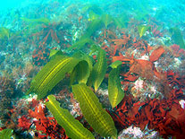
По сравнению с другими ламинариями, водоросли Гагомэ имеют большее количество фукоиданов
Липкий слой листьев Гагомэ по сравнению с другими ламинариями более насыщен фукоиданами и полисахаридами. Ломая листья Гагомэ, мы получаем фукудан, альгиновую кислоту и ламинарин, затем быстро смешиваем с морской водой и получаем желеобразный экстракт.
Для лучшего роста и развития водорослей Гагомэ необходимо выдерживать нужную температуру воды, должное количество света и питательных веществ, иначе водоросли теряют свои полезные свойства. Рост Гагомэ происходит под водой в период с начала весны по начала лета., но уже с середины июля листья начинают постепенно опадать. Производство фукоиданов из водорослей Гагомэ происходит в течение весны и начале лета.
В зависимости от сезона количество вязких полисахаридов увеличивается или уменьшается. Сильно липкий ингредиент помогает защищать водоросли при жизни.

Slide 4
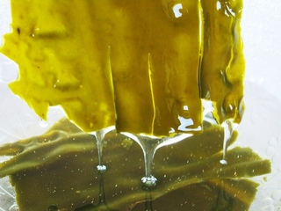
Развитие канала для хранения фукоидана из сомантических клеток
Липкие водоросли Гагомэ состоят из коричневых водорослей, которые состоят из растворимых в воде полисахаридов. Полисахариды – это вещества, полученные из живых организмов, с которыми связано большое количество моносахаридов. Гагомэ содержит альгинат, фукоидан и ламинарин. Альгиновая кислота находится за пределами клеток, которые составляют тело водорослей и накапливается в клеточных стенках и между клетками. Внутри нет слизи, но если листья вступят в контакт с минералами морской воды (натрий и калий), они будут слизистыми, а их свойства изменятся до формы желе.
Фукоидан связан со многими моносахаридами, которые называются фукозой, и сульфатные группы (которые являются компонентами серной кислоты, но безвредны и проявляют вязкость) объединяются с фукозой с образованием различных структур. Фукоидан – это вид бурых водорослей, различающихся в зависимости от структуры и является общим названием для полисахаридов, в основном состоящих из фукозы. Внутренняя часть листьев водорослей Гагомэ покрыта слизью. Канал, в котором хранится фукоидан из соматических клеток, очень хорошо развит. Фукоидан, находится внутри этого канала не вязкий, но как только листья повреждаются, фукоидан смешивается с морской водой и взаимодействует с минералами, такими как кальций и магний, таким образом образуя желеобразный комок. Глюкоза, сахар, который получается в результате фотосинтеза, является ламинаром, который как и многие другие водоросли хорошо растворяются в воде.

Slide 5
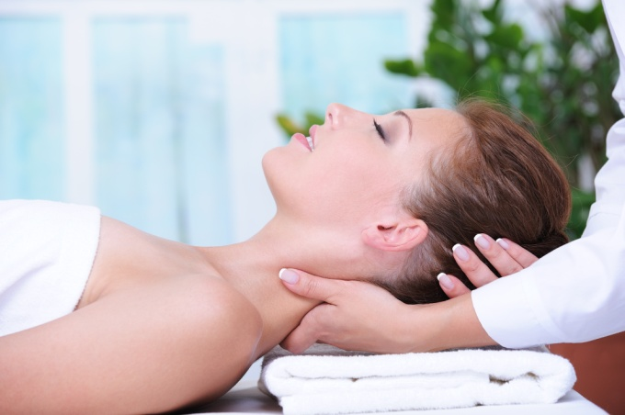
Thalasso Serum. Чистый концентрат из выращенных биоводорослей Гагоме. 98%.
Дерматологи используют данный эликсир в качестве восстанавливающего средства после травмирующих процедур.
Фукоидан содержится в высокой концентрации в выращенных биоводорослях Гагоме. Фукоилан незаменимый эликсир для повреждённой кожи, для восстановления кутикулы волос, может применяться даже для детей.
Концентрат содержит дикалий глицирризанат (0,2%), который считается активным ингредиентом и активно применяется дерматологами в качестве противовоспалительного средства.
Разработанные университетом Хоккайдо маски на основе фукоидана из водорослей Гагоме способствуют уменьшению количества морщин, улучшают тургор кожи, снимают воспаление, улучшают кровообращение, способствуют росту волос, восстанавливают функциональность клетки, эффективны при постакне, атопическом дерматите и пигменации. Восстанавливает барьерные функции кожи, увлажняет, без добавок

